Slide 1
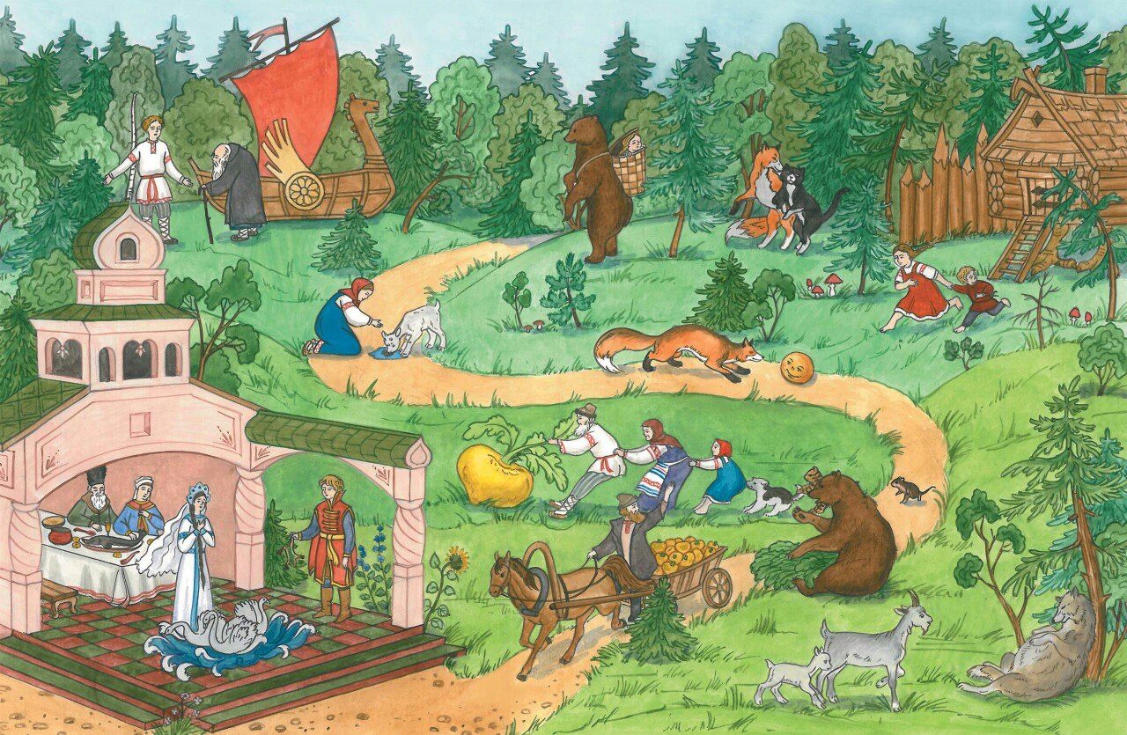
«Сказки читаем - права изучаем»

Slide 2


Slide 3
Сказка – древнейший жанр народного творчества. Она учит человека жить, вселяет в него оптимизм, веру в торжество добра и справедливости. Сказка имеет большое познавательное и воспитательное значение. Путешествуя по сказке и переживая различные приключения, ребенок «по правде» знакомится с социальной ситуацией, требующей от него определенных решений, поступков в соответствии с законами, нормами и правилами поведения сказочных героев. Поэтому изучение правовых вопросов на примере поведения сказочных героев может быть полезным школьникам всех возрастов.

Slide 4
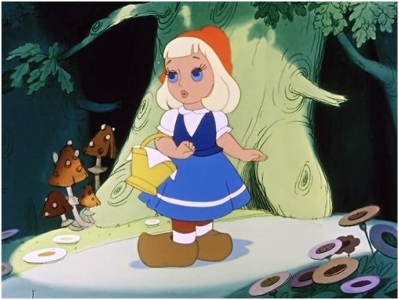
Красная шапочка
В
Какое право нарушено в сказке:
право на жизнь
право на работу
право на здоровье

Slide 5
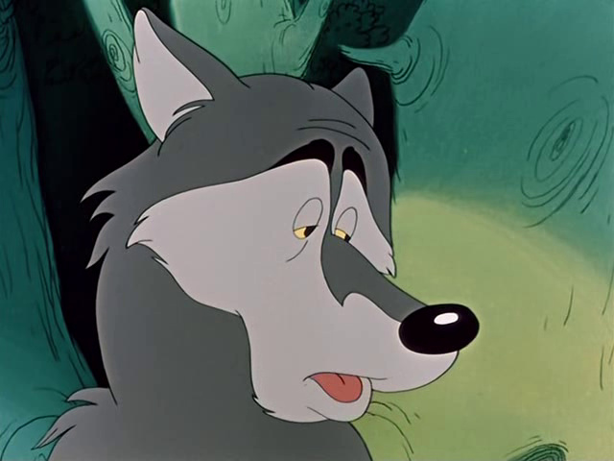
Право на жизнь

Slide 6
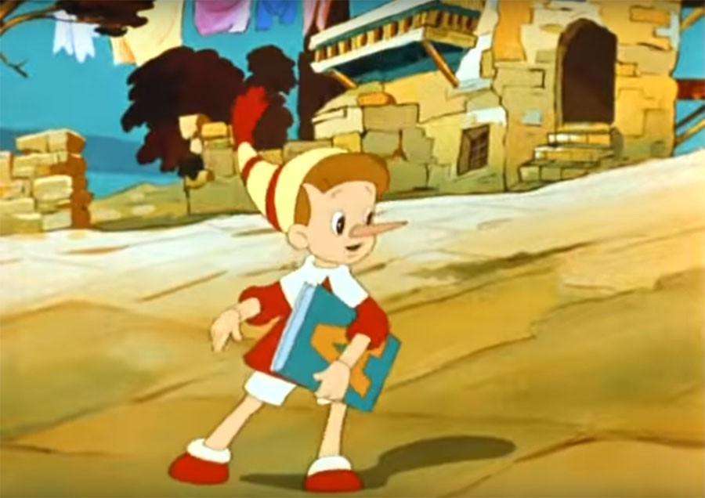
Золотой ключик или Приключения Буратино
Какое право нарушил главный герой:
на имущество
на образование
на личную собственность

Slide 7
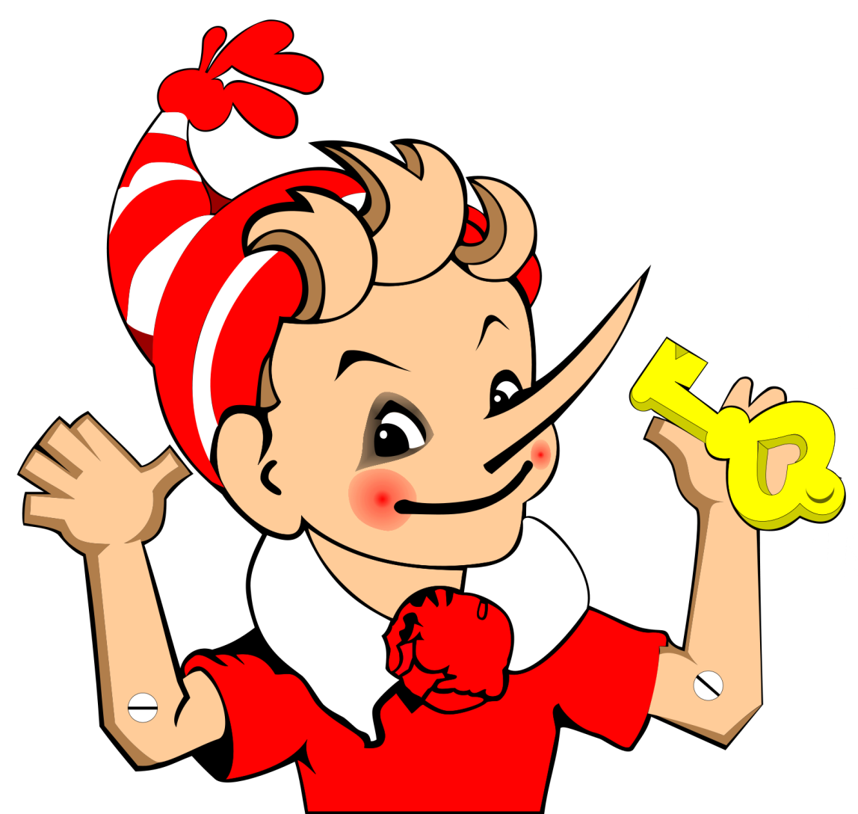
Право на образование

Slide 8

Заюшкина избушка
Какое право нарушила лисица в русской народной сказке:
право на медицинскую помощь
право на неприкосновенность жилища
право на отдых и развлечение

Slide 9
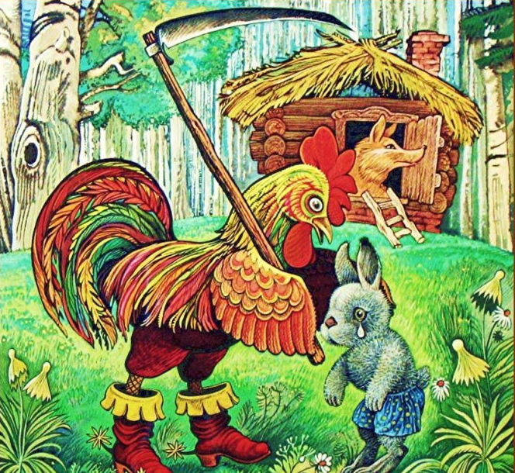
Право на неприкосновенность
жилища

Slide 10
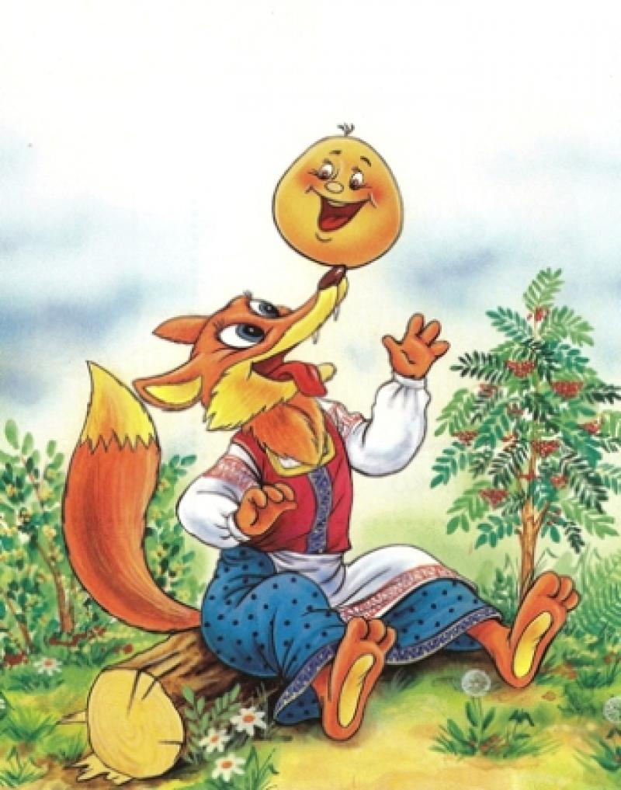
Колобок
Какое право нарушила лиса:
право на переписку
право на информацию
право на жизнь

Slide 11
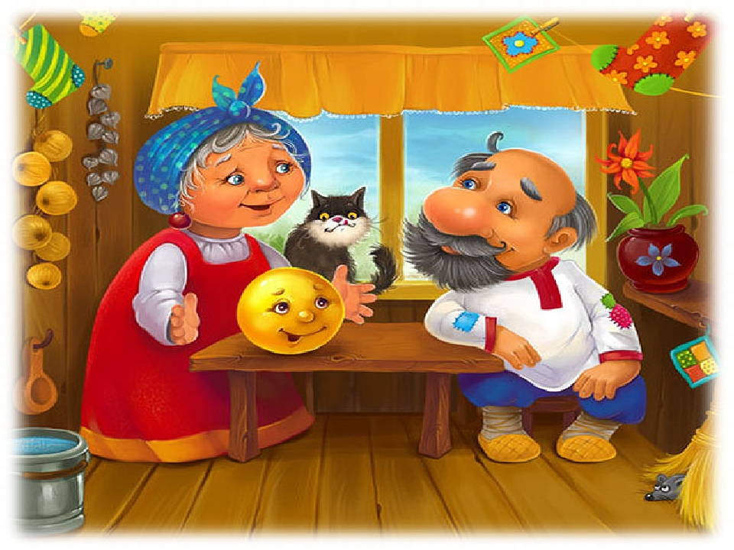
Право на жизнь

Slide 12
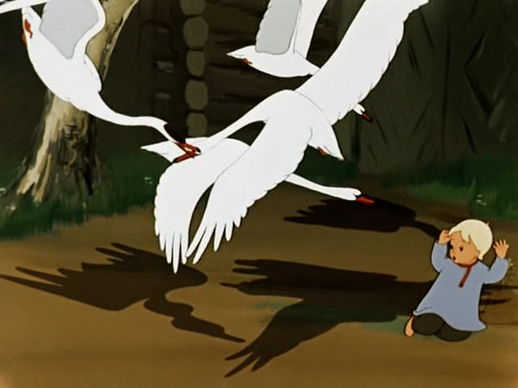
Гуси - лебеди
Какое преступление совершили гуси-лебеди:
право на жизнь
право не разлучаться с родителями
право на имя

Slide 13
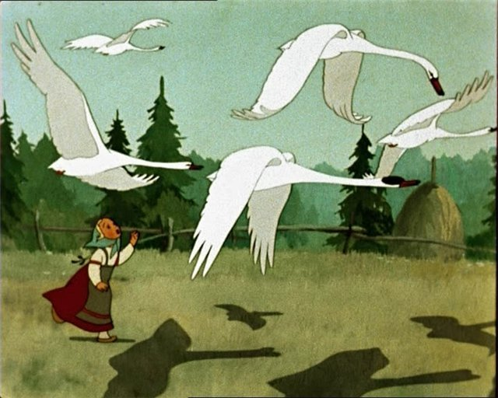
Право не разлучаться
с родителями

Slide 14
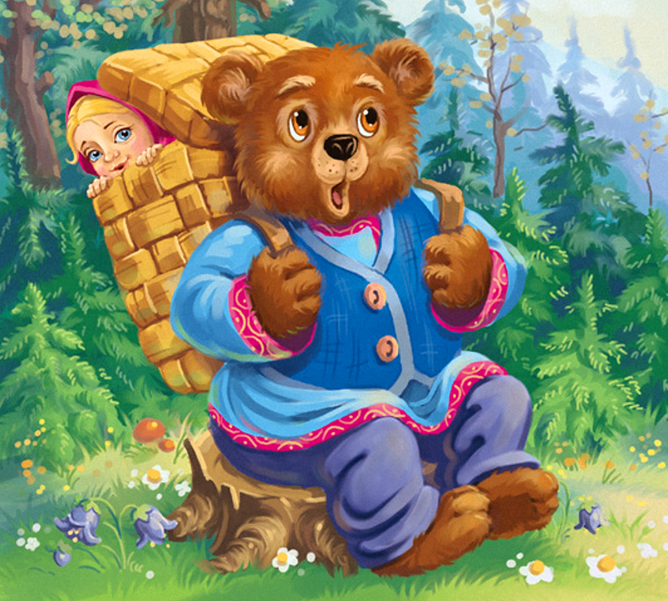
Маша и медведь
Какое правонарушение совершил медведь:
никто не должен содержаться в рабстве или подневольном состоянии
право на рабский труд
право на отдых

Slide 15
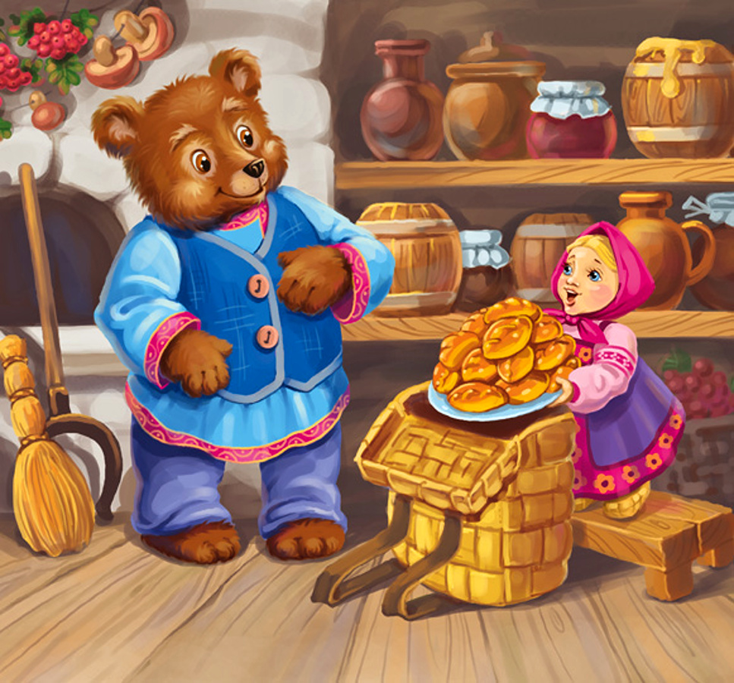
Никто
не должен содержаться в рабстве
или подневольном состоянии.

Slide 16


МОЛОДЦЫ

